Slide 1



传感器的关键性能参数分析及其在不同领域的应用
Key Performance Parameters of Sensors and Their Applications in Different Fields
2250758 林继申
2251730 刘淑仪
2254156 蔡永怡
2254269 吴昊泽
2252934 文达
计算机科学与技术学院
2024 年 10 月 31 日

Slide 2
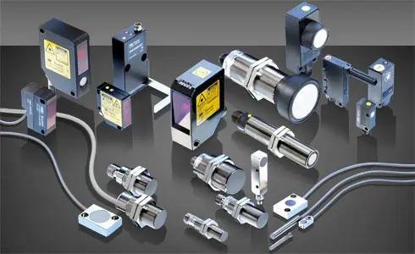
目录 | Contents
一、位置和速度传感器
（一）直线位移传感器：SensorCube SC1NA1A502
（二）速度传感器：Thrumold TM-HBADA
（三）速度传感器：65041
二、电压传感器
（一）ADC模数信号转换：AD4131-8
（二）电压信号转换为电流信号：AM462
（三）霍尔效应电压传感器：TBV-AS
三、电流传感器
（一）运放式电流采样：INA226
（二）运放式电流采样：INA240
（三）霍尔效应电流检测：TMCS1108-Q1
（四）电流镜电流检测：DS3922
四、光照与光敏传感器
（一）照度传感器：NJL7502R
（二）光敏传感器：TH214GMB-F3G11

Slide 3
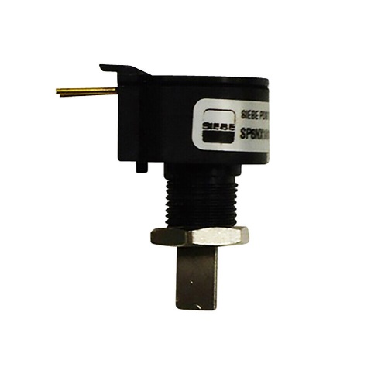
直线位移传感器：SensorCube SC1NA1A502
概述
工作原理
Honeywell的SensorCube系列是一种工业级、高精度的旋转位置传感器，专为满足严苛工业应用中的精确位置反馈需求而设计。这些传感器以其小巧的尺寸、长寿命和出色的电气性能而著称，能够在高冲击和振动环境中稳定运行。SensorCube系列传感器以其密封设计，能够抵抗恶劣介质如波峰焊和PCB清洗化学品的侵蚀。它们以简单模拟输出的形式提供高幅度、低噪声的输出信号，同时具备低功耗的特点。这些传感器广泛应用于需要精确位置测量的场合，如伺服控制系统，并且因其高性价比而被众多财富100强公司所认可。
该传感器使用电位计或霍尔效应技术，将物体的线性位移转换为电信号。
应用场景
面板控制
阀门位置反馈
仪表设备
越野车辆

Slide 4
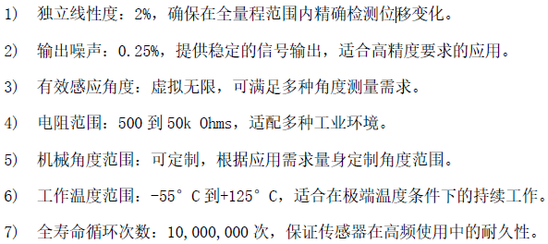
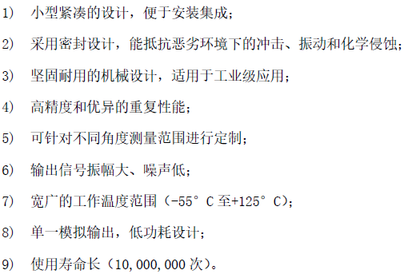
直线位移传感器：SensorCube SC1NA1A502
参数
性能

Slide 5
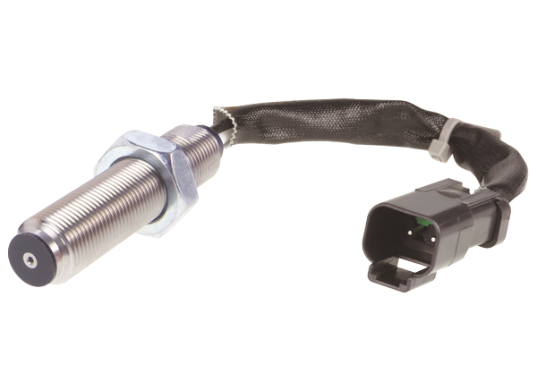
速度传感器：Thrumold TM-HBADA
概述
工作原理
Thrumold系列变磁阻速度（VRS）传感器旨在检测发动机定时和变速箱速度，通过确定重型、非道路和建筑机械车辆中旋转轴的速度和位置，提供信息以帮助提高发动机燃烧过程的效率。这些被动VRS传感器是简单、坚固的设备，不需要外部电压源即可运行。传感器中的永久磁铁建立了一个固定的磁场。当铁磁性金属目标靠近传感器的极片（感测区域）时，会改变磁场的通量，动态地改变其强度。这种磁场强度的变化会在连接到输出端子的线圈绕组中感应出电流。VRS传感器的输出信号是一个交流电压，其幅度和频率随着被监控设备速度的变化而变化，通常以峰峰电压（Vp-p）表示。如果使用标准齿轮作为目标，该输出信号在示波器上查看时会类似于正弦波。
通过变磁阻原理，检测旋转轴的速度，输出交流电压信号。
应用场景
重型卡车发动机监测
工程机械变速箱监控
物料搬运设备监控
发电机组速度管理
铁路车辆维护

Slide 6
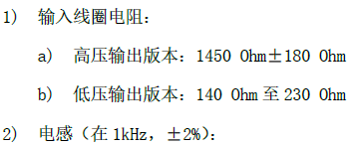
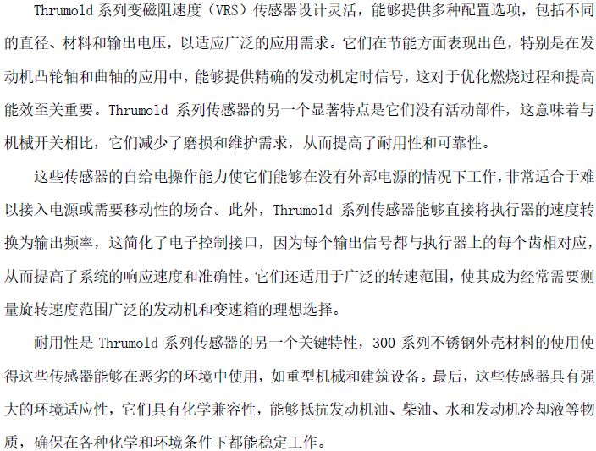
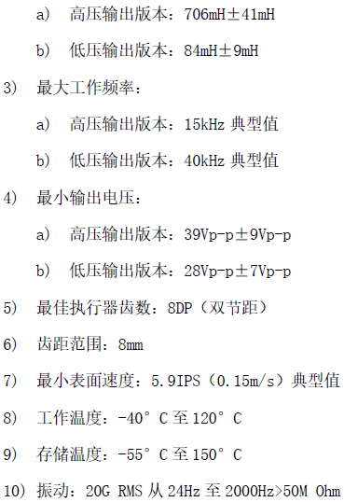
速度传感器：Thrumold TM-HBADA
参数
性能

Slide 7
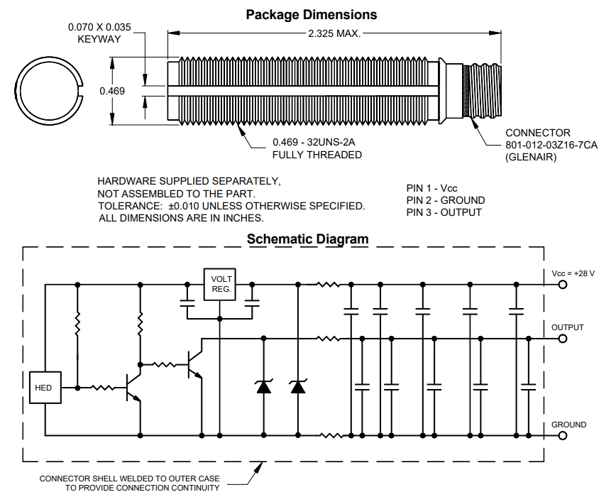
速度传感器：65041
概述
应用场景
65041型号霍尔效应传感器由MICROPAC INDUSTRIES, INC.生产，是一款高可靠性的传感器，具备宽工作温度范围（-55ºC至+150ºC）和电压范围（18至32V）。它采用斩波稳定放大器，减少放大器偏移，提高温度稳定性，并符合MIL-STD-202和MIL-STD-461E标准。
汽车ABS系统
工业机器人
自动门控制系统
农业机械
智能家居系统
工作原理
基于霍尔效应，通过感应磁场变化来检测速度。

Slide 8
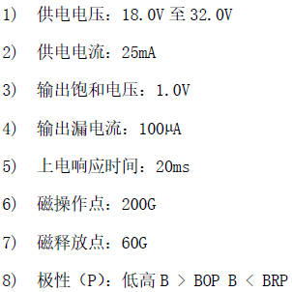
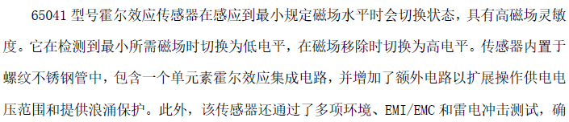
速度传感器：65041
参数
性能

Slide 9
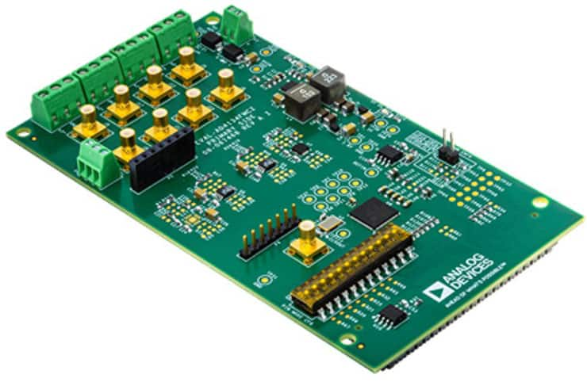
ADC模数信号转换：AD4131-8
概述
工作原理
该电压传感器将外界输入的电压给内部保持电容充电以后，与内部的精确参考电压作对比，从而测量到目标的精确电压值，随后转变成数字信息存储在寄存器内，提供SPI/IIC等接口进行读取。ADC芯片在使用时应当确保其参考电压源的稳定，以减小测量误差。
将模拟电压信号转换为数字数据。
应用场景
无线电池和能量收集器供电的传感器节点
智能传感器
便携式仪器
温度测量
压力测量
医疗保健和可穿戴设备

Slide 10
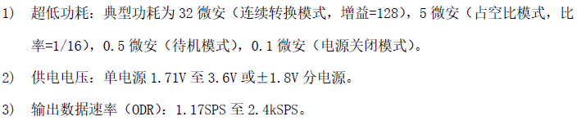
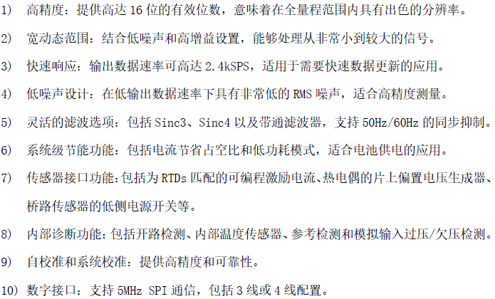
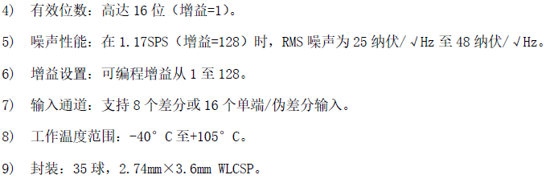
ADC模数信号转换：AD4131-8
参数
性能

Slide 11
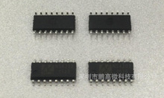
电压信号转换为电流信号：AM462
概述
工作原理
该电压传感器将待测的较高电压信号通过内置的运算放大器转变为较小的电流信号，实现信号的长距离传输，增强信号的抗干扰性。使用电流输出类型的传感器时应当注意接收端的阻抗不能太大，防止因为传感器输出能力不够导致的数据失真。
将电压信号转换为标准电流信号，增强抗干扰性。
应用场景
电源适配与信号处理
仪器仪表
可再生能源系统
模拟信号处理
光放大器

Slide 12
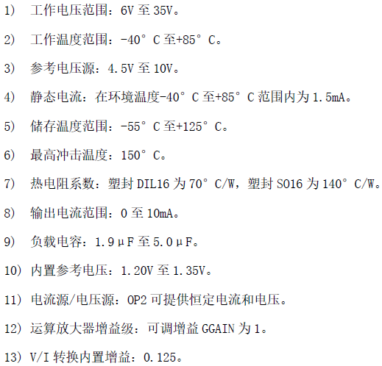
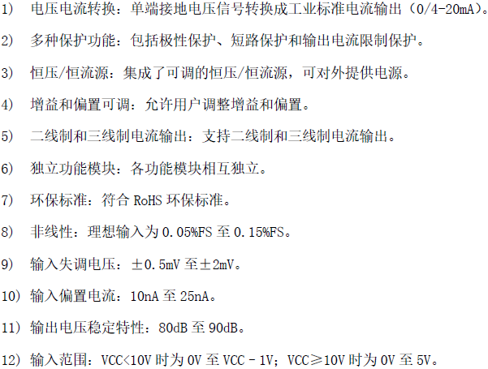
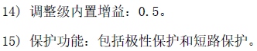
电压信号转换为电流信号：AM462
参数
性能

Slide 13
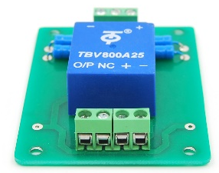
霍尔效应电压传感器：TBV-AS
概述
工作原理
该电压传感器利用内置的磁感应线圈对带测量高压电进行降压转换，并利用分压所产生的电流的霍尔效应计算得到对应的电压，从而实现高压区与低压区在电路上的隔离，保证安全。传感器在使用的时候应当注意留出足够的隔离安全区间，防止强电进入弱电区。
利用霍尔效应实现高压与低压区的隔离。
应用场景
电焊机
通信电源
开关电源
变频调速系统

Slide 14
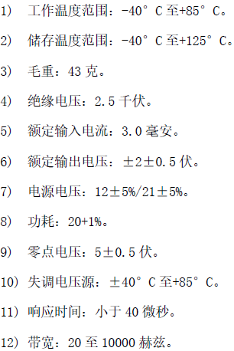
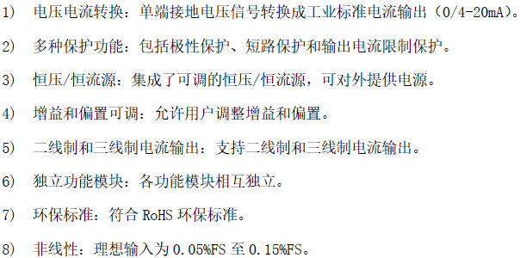
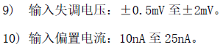
霍尔效应电压传感器：TBV-AS
参数
性能

Slide 15
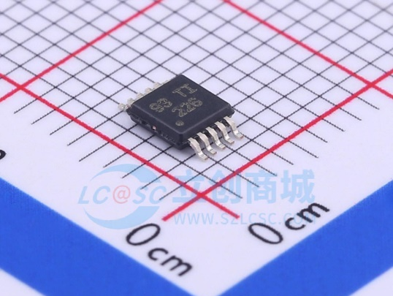
运放式电流采样：INA226
概述
工作原理
将采样电阻两端的微小电压差输入差分运算放大器中，并对其进行一定倍率的放大，随后使用内置ADC对其进行模数转换，最终存储在其数据寄存器当中，让单片机可以使用IIC通信协议对其进行访问。同时，其也内置了电压传感器，也可以对电压进行采样。
IIC输出的传感器芯片需要注意是否要外接上拉电阻，否则可能会出现通信无法正常实现的问题。同时也要注意对应芯片的地址寄存器的值，避免总线上挂载多个相同芯片时出现地址冲突的问题。
通过采样电阻测量电流，内置ADC转换为数字信号。
应用场景
电信设备
服务器
计算
电源管理
电池充电器
电源
测试设备

Slide 16
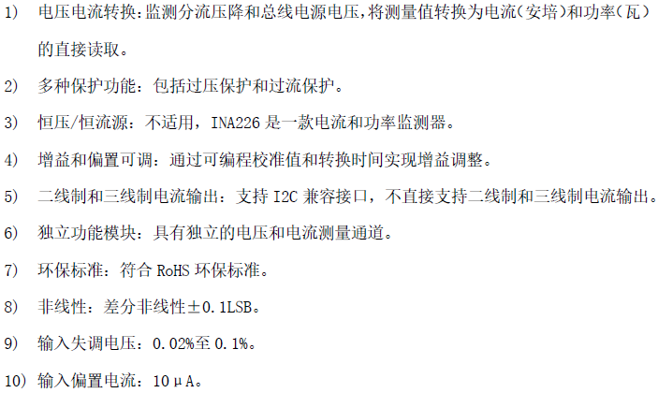
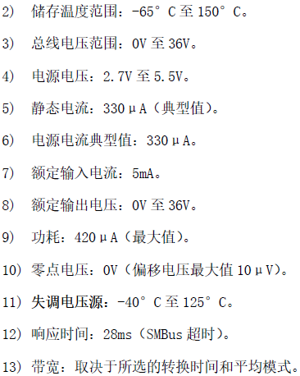
运放式电流采样：INA226
参数
性能

Slide 17
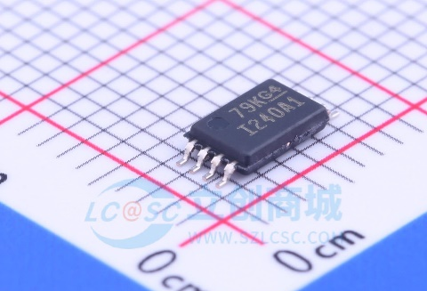
运放式电流采样：INA240
概述
工作原理
将采样电阻两端的微小电压差输入差分运算放大器中，并对其进行一定倍率的放大，转变为可以被单片机正常读取的电压信号输出。模拟信号输出的传感器需要适当的滤波处理，降数字芯片的处理压力，但是也应该注意输出阻抗问题，避免出现运放震荡现象。
测量采样电阻上的微小压降以实现电流检测。
应用场景
螺线管和阀门控制
电机控制
电源管理
致动器控制
压力调节器
电信设备

Slide 18
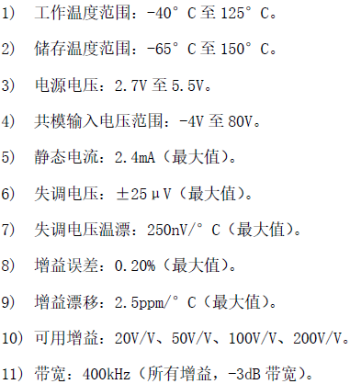
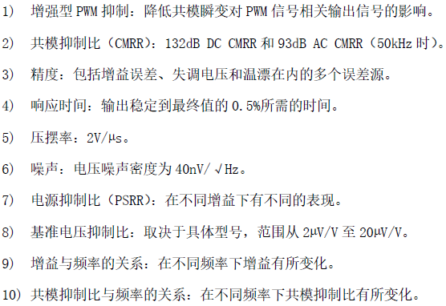
运放式电流采样：INA240
参数
性能

Slide 19
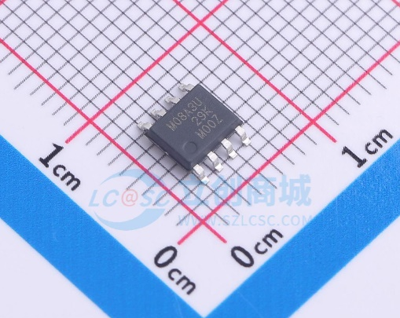
霍尔效应电流检测：TMCS1108-Q1
概述
工作原理
利用电流的霍尔效应所产生的霍尔电压对电流进行测量，从而实现高压区与低压区在电路上的隔离，保证安全。同时由于不需要采样电阻，其在大电流的应用场景当中有着显著的效率优势。但霍尔传感器在小电流应用当中因为其噪声问题导致测量精度不佳，且成本较高。
利用霍尔效应测量电流，实现电气隔离。
应用场景
千兆无源光网络（GPON）光线路终端
雪崩光电二极管（APD）监测
电吸收调制激光器偏置
10G以太网无源光网络

Slide 20
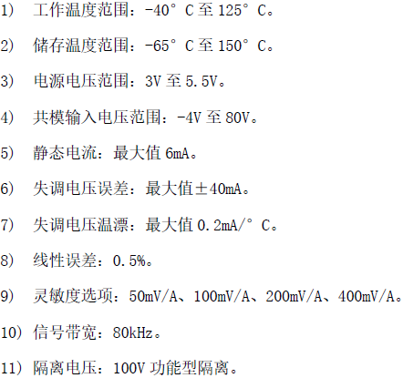
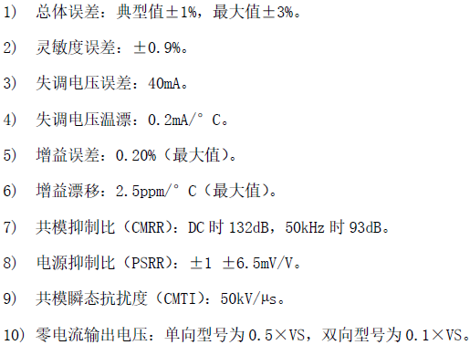
霍尔效应电流检测：TMCS1108-Q1
参数
性能

Slide 21
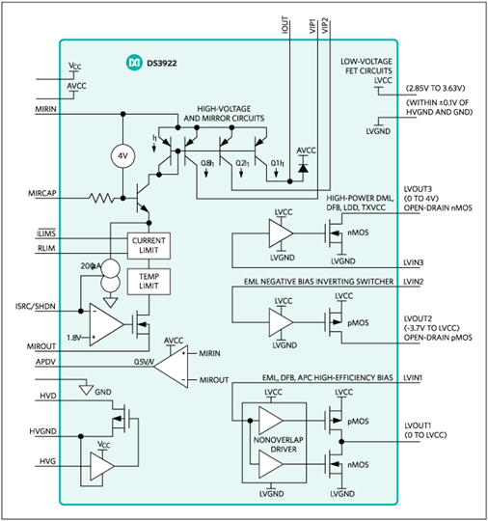
电流镜电流检测：DS3922
概述
工作原理
DS3922是一款高速电流镜像集成电路，专为监测雪崩光电二极管（APD）偏置和OLT应用中的突发模式接收功率信号而设计。该器件集成了高压设备，能够通过电流镜像输出精确的比例电流，实现对APD电流的监控。它包含两个小电流镜像输出和一个较大的电流镜像输出，以及一个可调电流钳位，用于限制通过APD的电流。此外，DS3922还提供了一个集成的FET，用于在光输入功率较高时快速将高电压偏置钳位到地。
DS3922电流镜电流检测集成电路通过电流镜像技术来监测和控制电流。
应用场景
雪崩光电二极管（APD）监测
GPON OLT
10GPON OLT
EML偏置
10G以太网无源光网络

Slide 22
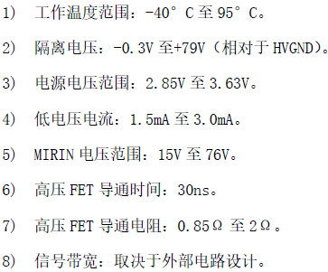
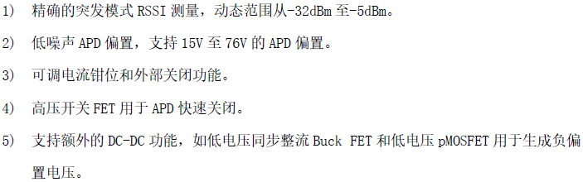
电流镜电流检测：DS3922
参数
性能

Slide 23
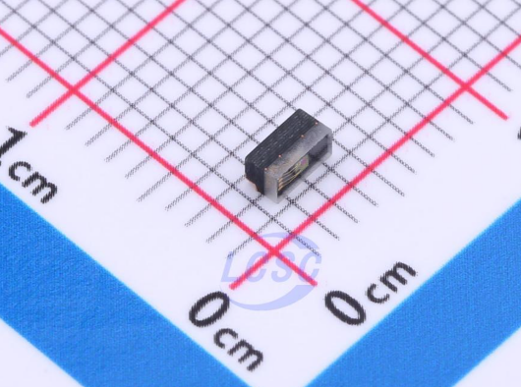
照度传感器：NJL7502R
概述
工作原理
NJL7502R是一种光电晶体管类型的照度传感器，设计用于检测环境光线强度，其性能特性接近人眼对光的响应，能够将光信号转化为电信号输出。该传感器广泛应用于手机、电脑和电视等电子设备中，可以根据环境光的变化自动调整屏幕亮度，从而实现省电和提升视觉舒适度的效果。
通过光电效应将光信号转换为电信号。
应用场景
手机、PDA、笔记本电脑和电视
时钟和冰箱
相机和玩具
室内照明

Slide 24
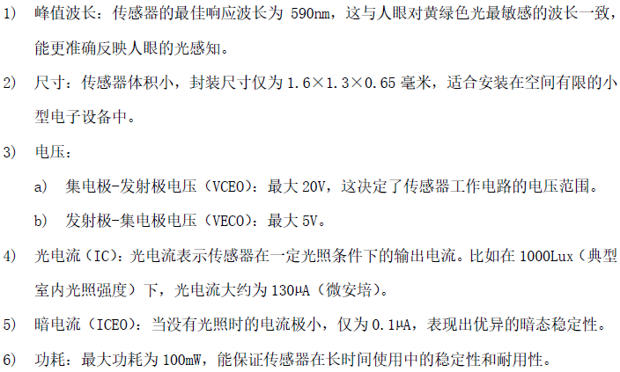
照度传感器：NJL7502R
参数
性能
NJL7502R的优势在于其光谱响应与人眼视觉相似，能够感知环境光亮度的变化并及时响应。因此，它特别适合那些需要根据周围光线强度自动调节亮度的设备。比如在光线变强时，传感器检测到增加的光照强度，可以发出信号调暗屏幕亮度，以达到舒适观看和节电的效果。

Slide 25
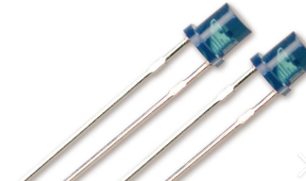
光敏传感器：TH214GMB-F3G11
概述
工作原理
TH214GMB-F3G11是一款光敏二极管类型的光敏传感器，具备快速响应和高光敏度，能够感知光照变化并将其转换为电信号，广泛应用于光控产品，如昼夜切换和自动亮度控制。
感光区域接收到光线后产生光电流。
应用场景
光控设备
显示屏和照明系统
智能玩具和家电

Slide 26
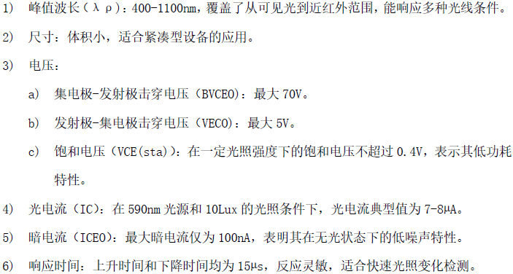
光敏传感器：TH214GMB-F3G11
参数
性能
TH214GMB-F3G11具有高灵敏度和快速响应的特点，能够在不同光线环境下精确检测亮度变化。它的小结电容特性使其响应时间更短，适合需要高精度的光控应用。此外，它不含镉和铅等有害物质，符合环保要求，特别适用于替代传统CdS光敏电阻的应用场景。

Slide 27
参考资料 | References
[1] 直线位移传感器SensorCube SC1NA1A502手册：Honeywell-SC1NA1A502.pdf
[2] 速度传感器Thrumold TM-HBADA手册：Honeywell-TM-HBADA.pdf
[3] 速度传感器65041手册：MICROPAC-65041.pdf
[4] ADC模数信号转换AD4131-8手册：ADI-AD4131-8.pdf
[5] 电压信号转换为电流信号AM462手册：AMG-AM462.pdf
[6] 霍尔效应电压传感器TBV-AS手册：TOKEN-TBV-AS.pdf
[7] 运放式电流采样INA226手册：TI-INA226.pdf
[8] 运放式电流采样INA240手册：TI-INA240.pdf
[9] 霍尔效应电流检测TMCS1108-Q1手册：TI-TMCS1108-Q1.pdf
[10] 电流镜电流检测DS3922手册：ADI-DS3922.pdf
[11] 照度传感器NJL7502R手册：NJR-NJL7502R.pdf
[12] 光敏传感器TH214GMB-F3G11手册：thootr-TH214GMB-F3G11.pdf

Slide 28
传感器的关键性能参数分析及其在不同领域的应用
感谢垂听！
Key Performance Parameters of Sensors and Their Applications in Different Fields
2250758 林继申
2251730 刘淑仪
2254156 蔡永怡
2254269 吴昊泽
2252934 文达
计算机科学与技术学院
2024 年 10 月 31 日

